Slide 1
exp005 起き上がり（StandUp）のシード探索
シードを変えれば倒れた状態からの起き上がりを発見できるか
タスク: Mjlab-StandUp-Flat-MicroDuck | run: exp005_s1 / s2 / s3 | 4096 並列環境 × 1000 iter

Slide 2
要点
3 シードとも、倒れた状態からの起き上がりを 1000 iter までに発見できなかった（exp003 と合わせて 4 連敗）
0〜0.6%
0%
4 連敗
うつ伏せからの起き上がり（3 シード）
仰向け・横向き（3 シード）
exp003（seed 42）と合わせて
詳細は以降のスライド: モデル入出力 → シミュレーション条件 → 報酬 → ハイパーパラメータ → 学習経過 → 評価 → 推論動画

Slide 3
目的と設定
目的・背景
設定・変更点
公式 cfg に「起き上がりの発見はシード頼み（同等の報酬で 1 勝 3 敗）」と記録がある
シードだけを変えて再挑戦し、発見できた run だけを延長して exp004 の教師にする計画
exp003 からの変更はシードのみ（seed 1 / 2 / 3）
各 1000 iter で打ち切って判定（うつ伏せは学習開始時から 20% 混ざるため、発見の有無はこの時点で判定できる見込み）
実験の関係
exp001 歩行
exp004 歩行+起き上がり
exp003 起き上がり
exp005 シード探索
exp002 座る⇄立つ
exp006 +頭部ゼロ指令
exp007 +頭部衝撃ペナルティ
exp003 / exp005 が起き上がりを学べなかったため、exp004 の教師には公式 alpha_stand を使用

Slide 4
モデルの入出力
観測項（Actor） | 次元 | 内容
base_ang_vel | 3 | 胴体角速度（IMU ジャイロ）
projected_gravity | 3 | 胴体座標系の重力方向（IMU 姿勢）
joint_pos | 14 | 関節角（デフォルト姿勢からの差）
joint_vel | 14 | 関節角速度
actions | 14 | 前ステップの行動
command | 3 | twist 指令 [vx, vy, ωz]（SitStand は vx = 座る/立つフラグ）
head_command | 4 | 頭部姿勢指令（4 関節）
body_command | 6 | 胴体姿勢指令（6D, 未使用タスクはゼロ埋め）
合計 | 61 | 全タスク共通の 61 次元（方策を差し替え可能にするための規約）
観測 61D（50 Hz）
観測正規化（実行平均・分散）
MLP 512-256-128（ELU）
行動 平均 μ（14D）+ 共有 std σ
Critic の入力: 74 次元 = Actor の観測（ノイズなし）+ 特権情報 base_lin_vel(3), foot_air_time(2), foot_contact(2), foot_contact_forces(6)。学習時の価値推定のみに使い、実機では使わない（非対称 Actor-Critic）
関節目標角 = デフォルト姿勢 + a（PD 位置制御）
出力 14 次元: 左脚 5（股 yaw/roll/pitch, 膝, 足首）+ 首・頭 4 + 右脚 5。学習時は N(μ, σ²) からサンプル、推論時は μ を使う

Slide 5
シミュレーション（MuJoCo）の実行条件
項目 | 値
シミュレータ | MuJoCo Warp（mjlab 1.3.0）, GPU 並列
物理刻み / 制御周期 | 5 ms（200 Hz） / 50 Hz（decimation 4）
エピソード長 | 6 秒 = 300 制御ステップ
並列環境数 | 4096（環境間隔 2 m, 互いに干渉しない）
地形 | 平面
接触ソルバ反復 | 10
ロボット | Microduck 14 関節。BAM アクチュエータモデル（XL330 の電流・摩擦・電圧降下）
終了条件 | 時間切れ / 地形の範囲外 / 数値異常（NaN）
ランダム化・外乱 | タイミング | 内容
reset_base | リセット時 | 胴体の初期位置・姿勢
push_robot | 3〜6 秒ごと | 押し外乱（胴体速度を瞬間的に変更）
foot_friction | 起動時 | 足裏摩擦 0.7〜1.3
encoder_bias | 起動時 | エンコーダのオフセット ±0.015 rad
base_com | 起動時 | 胴体重心のオフセット
set_ground_state | リセット時 | 初期姿勢の混合（立位/座位/うつ伏せ/仰向け）
randomize_com | リセット時 | 胴体重心のランダム化（カリキュラムで拡大）
randomize_head_com | リセット時 | 頭部重心のランダム化
randomize_armature | リセット時 | アーマチュア（反射慣性）±10%
randomize_mass_inertia | 起動時 | 質量・慣性 ±2.5%
randomize_joint_friction | リセット時 | 関節摩擦 ±10%

Slide 6
指令（タスク入力）
指令 | 内容
twist | vx -0.01〜0.01, vy -0.01〜0.01 m/s, ωz -0.05〜0.05 rad/s。6〜12 秒ごと
head_pose | 4 次元, 初期範囲 ±0.07（カリキュラムで拡大）, 2〜5 秒ごと
body_pose | 6 次元, 初期範囲 ±0.05（カリキュラムで拡大）, 2〜5 秒ごと, ゼロ指令 30%
指令は観測ベクトル 61D のうち 13D（command 3 + head_command 4 + body_command 6）として方策に入る。使わないスロットはゼロ埋め
各指令は表の間隔で再抽選される。範囲はカリキュラムで段階的に広がる（次のスライド）
実機では、この 13D をランタイムが外部の指示（コントローラ等）から書き込む
カリキュラム: 学習の進み（環境ステップ数）に応じて外乱・指令範囲・報酬の重みを段階的に変える。1 iter = 24 ステップ

Slide 7
カリキュラム
カリキュラム項目 | 対象 | 最初 → 最後 | 最終段
ground_state_mix | set_ground_state | standing_prob=0.4, sitting_prob=0.4, face_down_prob=0.2, face_up_prob=0 → standing_prob=0.15, sitting_prob=0.2, face_down_prob=0.3, face_up_prob=0.35 | 2500 iter
head_pose_range | head_pose | ±0.07 → ±1.4 | 2000 iter
com_range | randomize_com | ±0.003 → ±0.015 | 1500 iter
head_com_range | randomize_head_com | ±0.003 → ±0.01 | 1000 iter
push_magnitude | push_robot | ±0 → ±0.3 | 1000 iter
action_rate_weight | action_rate_l2 | 重み -0.1 → 重み -1 | 1500 iter
arrival_damping_weight | arrival_damping | 重み 0 → 重み -0.05 | 4000 iter
head_pose_bias_weight | head_pose_bias | 重み 0 → 重み 1.5 | 4000 iter
torque_rate_weight | joint_torque_rate_l2 | 重み 0 → 重み -0.001 | 3000 iter
body_pose_tracking_weight | body_pose_tracking | 重み 0 → 重み 4 | 4000 iter
body_pose_range | body_pose | ±0.05 → ±0.262 | 4000 iter
height_stand_sharp_weight | height_stand_sharp | 重み 1 → 重み 0.2 | 4000 iter
upright_sharp_weight | upright_sharp | 重み 1.5 → 重み 0.5 | 4000 iter
standing_composite_weight | standing_composite | 重み 3.75 → 重み 1.5 | 4000 iter

Slide 8
報酬関数の概要
報酬 = Σ 重み × 項（各制御ステップ, 時間刻みで正規化）。追従系は exp(−誤差²/σ²) 型。重みの「→」はカリキュラムによる変化。各項目の数式・意図・関数の形は巻末の付録で解説
目的（正の報酬）
抑制（ペナルティ）
項目 | 重み | 内容
pose_stand_legs | 2 | 脚の関節角が立位姿勢に近い
head_pose_tracking | 0.75 | 頭部 4 関節の指令姿勢への追従
height_stand | 1 | 胴体高さが立位（約 0.12 m）に近い
height_stand_sharp | 1 → 0.2 | 同上・鋭いガウス
com_upward_velocity | 0.75 | 重心の上昇速度（立ち上がり動作そのものを報酬）
upright_linear | 1.5 | 胴体の直立度（線形）
upright_sharp | 1.5 → 0.5 | 胴体の直立度（鋭いガウス）
standing_composite | 3.75 → 1.5 | 高さ×直立×姿勢 の積
body_pose_tracking | 0 → 4 | 胴体姿勢指令（高さ・ロール・ピッチ）への追従
項目 | 重み | 内容
body_ang_vel | -0.05 | 胴体の余計な回転 ω_xy²
angular_momentum | -0.02 | 全身の角運動量
dof_pos_limits | -1 | 関節可動域の限界への接近
action_rate_l2 | -0.1 → -1 | 行動の急変 ‖a_t − a_{t−1}‖²
head_pose_bias | 0 → 1.5 | 頭部姿勢誤差の時間平均（定常的なズレ）
pose_stand_l1 | 1.25 | 立位姿勢との関節角誤差（L1）
height_stand_l1 | 7.5 | 立位高さとの誤差（L1）
gentle_rise | 0.005 | 胴体の鉛直加速度 |a_z|（衝撃）
arrival_damping | 0 → -0.05 | 立位付近での胴体の回転（到達時のふらつき）
joint_torque_rate_l2 | 0 → -0.001 | 関節トルクの急変
self_collisions | -1 | 自己衝突

Slide 9
ハイパーパラメータ
項目 | 値
アルゴリズム | PPO（rsl_rl）
Actor / Critic | MLP 512-256-128 / 512-256-128, ELU, 観測正規化あり
行動分布 | ガウス, 初期 std 1（全関節共通のスカラー）
学習率 | 0.001（KL 目標 0.01 で適応調整）
γ / λ (GAE) | 0.99 / 0.95
クリップ / エントロピー係数 | 0.2 / 0.01
価値損失係数 / 勾配クリップ | 1 / 1
エポック × ミニバッチ | 5 × 4
ロールアウト長 | 24 step / env / iter
seed / 保存間隔 | 1 / 250 iter
4,096
98,304
並列環境数
サンプル / iter
98 M
00:36:51
総ステップ（1000 iter）
学習時間（RTX 3090, 2.21 s/iter）

Slide 10
学習の経過

Slide 11
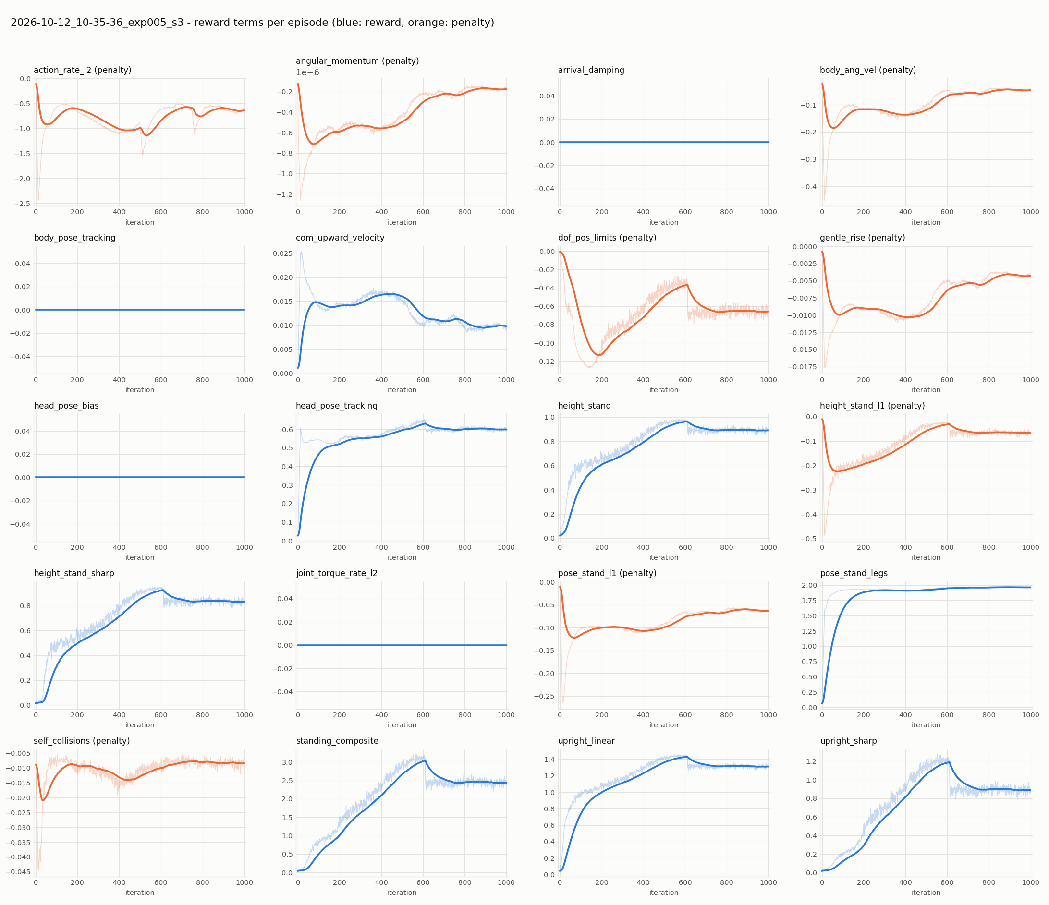
学習の経過: 報酬項ごとの内訳
各報酬項の 1 エピソードあたりの値（重み込み）。細線 = 生値, 太線 = 指数移動平均。青 = 報酬, 橙 = ペナルティ。カリキュラムで重みが変わる項は段状に変化する

Slide 12
評価: 初期姿勢別の起き上がり成功率
方策 | 座位など | うつ伏せ | 仰向け | 横向き
seed 1（model_999） | 91.7%（n=700） | 0.0%（n=603） | 0.0%（n=380） | 0.0%（n=365）
seed 2（model_999） | 79.6%（n=734） | 0.0%（n=608） | 0.0%（n=348） | 0.0%（n=358）
seed 3（model_999） | 97.3%（n=695） | 0.6%（n=626） | 0.0%（n=367） | 0.0%（n=360）
参考: 公式 alpha_stand | 100% | 100% | 100% | 100%
評価: 各シード 2048 体を学習最終段の初期姿勢分布で開始。1 エピソード（6 秒）中に 傾き < 20° かつ 胴体高さ > 0.10 m に一度でも到達した割合（eval_standup.py）
初期姿勢は自動リセット直後の重力方向で分類
同じ評価で公式 alpha_stand は全姿勢 100%（評価方法が成功を検出できることの確認）

Slide 13
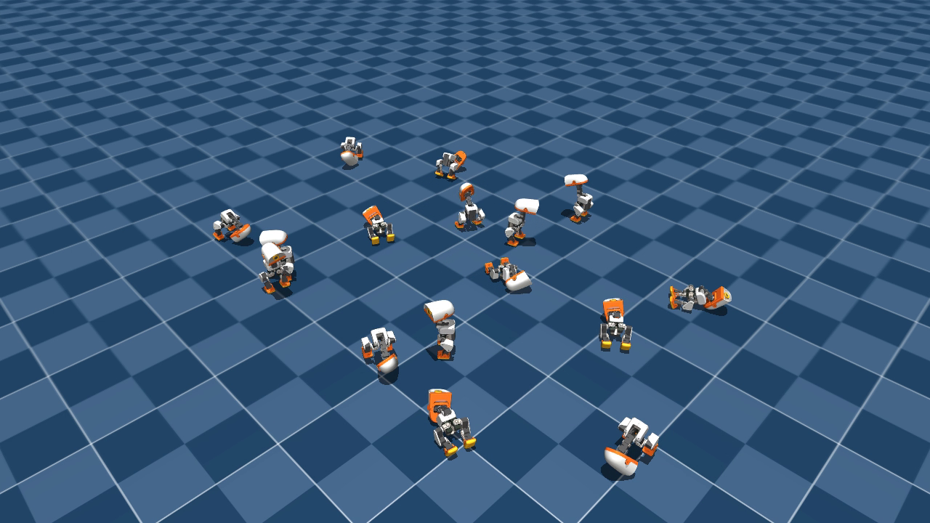
推論動画: 16 体（seed 3, model_999, 6 秒）
条件と見どころ
最終段の初期姿勢分布。3 シードで最も成績の良い seed 3 でも、寝た個体は起き上がれない
スライドショーで再生。推論時は方策の平均 μ（決定的な行動）を使用。
ファイル: experiments/exp005_standup_seeds/outputs/2026-10-12_10-35-36_exp005_s3/videos/multi16_model_999_curr2500.mp4

Slide 14
まとめと次の一手
結論
次の一手
3 シードとも倒れた状態からの起き上がりは 0〜0.6%
exp003 と合わせて 4 シード全敗。シードを増やしても当たる保証はない
→ exp004 の stand expert には公式の alpha_stand を変換して使う方針に切り替えた
自前で起き上がりを学ぶには報酬・探索（初期 std、逆カリキュラムなど）の見直しが必要

Slide 15
付録: 報酬関数の読み方
1 制御ステップ（0.02 秒）の報酬
r_t = Σ_i w_i × term_i(s_t, a_t) × dt
関数の返す値 | 重み | 意味
報酬（≥ 0） | 正 | 望ましい状態ほど大きい（目的）
コスト（≥ 0） | 負 | 望ましくない量ほど大きい → 負の重みで罰する
自己符号反転（≤ 0） | 正 | 関数が自分で負値を返す → 正の重みで罰になる
各項目のスライドの右のグラフは「重みを掛ける前の項の値」を 1 つの変数に対して描いたもの
追従系の多くはガウス型 exp(−誤差²/σ²): 誤差 0 で 1、σ で約 0.37。σ が小さいほど「ほぼ完璧」でないと報酬が出ない
ゲート（条件）付きの項や複数の量の積は 1 次元の曲線で描けないため、条件を文章で示す
重みの「→」はカリキュラムで学習中に変わることを示す（例: 動作を覚えた後にペナルティを強める）
この付録の数式・条件は実装コード（mjlab / mjlab_microduck の mdp）から読み取ったもの。パラメータはこの run の設定値

Slide 16
付録: 報酬項の解説（1/10）
pose_stand_legs
報酬
重み 2
r = mean_{j∈脚10関節} exp(−((q_j − q_j^home)/σ)²), σ = 0.5
記号 q_j: 脚関節角 [rad]、q^home: HOME（立ち）姿勢（target_overrides=None）
何を測る 脚の関節角が立ち姿勢(HOME)にどれだけ近いか。
なぜ必要 cfg コメント: 単一の固定目標（立ち姿勢）を t=0 から与え、起き上がり経路は方策に発見させる（AGENTS.md: キーフレーム軌道は方策が途中で停滞する）。
有効条件 常時
head_pose_tracking
報酬
重み 0.75
r = mean_{j∈首4関節} exp(−((q_j − q_j^home) − c_j)² / σ²), σ = 0.5 rad
記号 c_j: head_pose 指令（既定姿勢からの差分 [rad]、順に neck_pitch, head_pitch, head_yaw, head_roll）、q_j: 実関節角（バックラッシュモデルでは出力側）
何を測る 首・頭の 4 関節が指令角度にどれだけ合っているかを関節ごとのガウスで評価し平均する。
なぜ必要 cfg コメント: 頭部指令追従は velocity の主目的。σ=0.5 なら ±1 rad 指令で追従しなくても exp(−4)≈0.018 の勾配が残る。平均形式なので部分的な追従でも部分点（全か無かにならない）。
有効条件 常時（velocity/velstand weight 2.0、sitstand/standup 0.75）

Slide 17
付録: 報酬項の解説（2/10）
height_stand
報酬
重み 1
r = exp(−((z − 0.115)/σ)²), σ = 0.04 m
記号 z: 胴体(root)高さ [m]（env 原点の地形高さ基準）、0.115 m: 立ち姿勢の目標高さ
何を測る 胴体の高さが立ち高さ 0.115 m にどれだけ近いか。
なぜ必要 cfg コメント: 2 層ガウスの広い層（std 0.04）。座った状態からのブートストラップの引き込み。
有効条件 常時
height_stand_sharp
報酬
重み 1 → 0.2（カリキュラム）
r = exp(−((z − 0.115)/σ)²), σ = 0.015 m
記号 z: 胴体(root)高さ [m]（env 原点の地形高さ基準）、0.115 m: 立ち姿勢の目標高さ
何を測る 胴体の高さが立ち高さ 0.115 m にどれだけ近いか。
なぜ必要 cfg コメント: 以前の run は広いガウスが飽和(0.93)して z≈0.109 で止まった。鋭い層で最後の 1 cm に約 3 倍の引き込みを作る。
有効条件 常時

Slide 18
付録: 報酬項の解説（3/10）
com_upward_velocity
報酬
重み 0.75
r = max(v_z, 0) · 1[z < 0.125] （velstand: × 1[tilt > 40°]）
記号 v_z: 胴体の鉛直速度 [m/s]（ワールド）、z: 胴体高さ [m]。standup では上限 max_vz なし
何を測る 胴体が上昇している速さ（立ち高さ未満のときだけ）。
なぜ必要 cfg コメント: 目的地だけの報酬では『座って直立のまま部分点』が支配的な局所解だった。上昇動作自体に払い、どんな起立試行も即座にプラスにする。max_height を 0.125 にして最後の 1 cm も払う。上限 max_vz は回復の発見を壊したので撤廃。
有効条件 z < 0.125 m のときのみ。velstand は転倒中(tilt>40°)のみで weight 0→curriculum で 2.0
upright_linear
報酬
重み 1.5
r = cos θ = 1 − 2(q_x² + q_y²)
記号 θ: 胴体(root link)の鉛直からの傾き、q: 胴体姿勢クォータニオン [w,x,y,z]（ワールド）。直立 +1、水平 0、倒立 −1
何を測る 胴体がどれだけ直立しているかを cosθ で線形に測る。
なぜ必要 docstring: ガウス型と違いどの傾きでも勾配がある（うつ伏せからでも起き上がる方向の信号）。sitstand cfg: 両方の静止姿勢で胴体を立てる常時床。2.5 で『仰向けで寝る』が直立静止より約 4.5/step 劣る。
有効条件 常時（sitstand/standup ではゲートなし）

Slide 19
付録: 報酬項の解説（4/10）
upright_sharp
報酬
重み 1.5 → 0.5（カリキュラム）
r = exp(−(1 − cosθ)/0.3²) · smoothstep((z − 0.06)/(0.115 − 0.06))
記号 θ: 胴体傾き（2(q_x²+q_y²) = 1−cosθ）、z: 胴体高さ [m]
何を測る 立ち高さにいるときだけ効く、ほぼ垂直付近で勾配が強いガウス型直立報酬。
なぜ必要 cfg コメント: 線形 cosθ は垂直付近で勾配が弱く、以前の run は ~37° 後傾で収束した。高さゲートで『低く屈んで垂直』の搾取を防ぐ。std 0.1→0.3 に広げ、傾き盆地でも見える勾配を残す。
有効条件 z ≤ 0.06 m で 0、z ≥ 0.115 m で全額
standing_composite
報酬
重み 3.75 → 1.5（カリキュラム）
3 因子の積のため 1 次元曲線は省略
r = exp(−((z−0.115)/0.04)²) · exp(−(1−cosθ)/0.4²) · exp(−mean(Δq_leg²)/0.4²)
記号 z: 胴体高さ [m]、θ: 胴体傾き、Δq_leg: 脚 10 関節の HOME との差 [rad]
何を測る 高さ・直立・脚姿勢の 3 つが同時に立ち姿勢に合っているときだけ高くなる積型ゴールスコア。
なぜ必要 docstring/cfg: 加算報酬の妥協盆地（正しい高さで胴体を傾ける）を壊す。以前の狭い std では盆地で ~5e-5 となり勾配が見えなかったため広げた。
有効条件 常時（積なので 1 因子でも外れると ~0）

Slide 20
付録: 報酬項の解説（5/10）
body_pose_tracking
報酬
重み 0 → 4（カリキュラム）
6 軸ガウスの平均（タスクで有効軸と σ が異なる）ため 1 次元曲線は省略
r = (1/6)Σ_{x,y,z,roll,pitch,yaw} exp(−(e_k/σ_k)²); σ_xy=0.05 m, σ_z=0.02 m, σ_ang=15°, z目標=0.095+Δz
記号 e_k: body_pose 指令（x,y: スポーン原点からの差 [m], z: nominal_height からの差 [m], 角度: ZYX オイラー [rad]）と実姿勢の差
何を測る 胴体の位置・姿勢(6 自由度)が指令にどれだけ合っているかを軸ごとのガウスの平均で測る。
なぜ必要 velocity では観測スロットとコマンドを残すため weight 0 で配線のみ。velstand では静止中の胴体ロール/ピッチ指令追従のため weight 2.0（歩行には課金しない standing gate 付き）。
有効条件 velocity は weight 0（無効）。standup/velstand は locomotion 版: z・roll・pitch のみ(axis_weights=0,0,1,1,1,0)、σ_z=0.01, σ_ang=5°, z0=0.115/0.116、velstand は静止 env のみ(standing gate)
body_ang_vel
ペナルティ
重み -0.05
c = ω_x² + ω_y²（ヨー軸 ω_z は罰しない）
記号 ω_x, ω_y: trunk_base の角速度 [rad/s]（ワールド座標系）
何を測る 胴体のロール・ピッチ方向の回転速度の二乗和。ふらつき・揺れを測る。
なぜ必要 胴体の揺れ抑制。AGENTS.md では『運動ブロッカー』に分類され、動的タスク(起き上がり等)では軽く保つべきとされ、全タスクで -0.05（velocity 値）に揃えている。

Slide 21
付録: 報酬項の解説（6/10）
angular_momentum
ペナルティ
重み -0.02
c = ‖L‖²
記号 L: ロボット全体の角運動量 [kg·m²/s]（センサ robot/root_angmom の 3 次元値）
何を測る 全身の角運動量の大きさの二乗。手足や頭を振り回して生じる回転の勢いを測る。
なぜ必要 docstring は『自然な腕振りを促すため全身角運動量を罰する』。AGENTS.md では運動ブロッカーに分類され -0.02 と軽量。
dof_pos_limits
ペナルティ
重み -1
c = Σ_j [max(q_lo,j − q_j, 0) + max(q_j − q_hi,j, 0)]
記号 q_j: 関節角 [rad]、q_lo/q_hi: ソフト関節リミット（物理リミットより内側）。超過量の L1 和
何を測る 関節角がソフトリミットを超えた量 [rad] の合計。
なぜ必要 関節が可動域の端に張り付くのを防ぐ。AGENTS.md: この標準項は可動域の最後の ~7.5% でしか発火しないので、張り付き対策には別途近接ペナルティが必要。
有効条件 ソフトリミット内では 0

Slide 22
付録: 報酬項の解説（7/10）
action_rate_l2
ペナルティ
重み -0.1 → -1（カリキュラム）
c = Σ_i (a_t,i − a_{t−1},i)² （velstand: × 0.1 転倒中[tilt>40°]）
記号 a_t: 方策の生出力（スケール/オフセット適用前）、全アクション次元（脚+首）で和
何を測る 前ステップからの行動の変化量の二乗和。指令のガタつきを測る滑らかさ項。
なぜ必要 実機転移のための平滑化。velocity では -0.1→-1.0 に curriculum で段階強化。velstand run-1 教訓: 転倒中も全額課金すると起き上がり試行が割に合わず『寝たまま』が最適になったので転倒中は 0.1 倍。
有効条件 常時。velstand のみ tilt>40° の間 ×0.1（fallen_scale）
head_pose_bias
ペナルティ
重み 0 → 1.5（カリキュラム）
r = −mean_j |EMA_τ(e_j)|, EMA: m ← (1−α)m + α·e, α = dt/τ = 0.02 (τ=1 s)
記号 e_j: 首 4 関節の追従誤差 [rad]（head_pose_tracking と同定義）、EMA で 1 s 平均した直流成分（偏り）
何を測る 頭部追従誤差の 1 秒平均（重力による垂れ下がりなどの定常的な偏り）の大きさ。
なぜ必要 cfg コメント: 頭が約 15° 下を向いて歩く問題の対策。head_pose_tracking の σ を絞ると歩行の揺れまで罰して方策が歩かなくなった(5yay13u4)。揺れは平均で打ち消し、回避可能な定常バイアスだけを L1 で課金する。
有効条件 velocity は無ゲート（weight 0→curriculum で 3.0）。standup/velstand は z(0.09→0.11 m) と傾き(20°→45°/40°) の smoothstep ゲートを EMA 入力と出力の両方に掛ける

Slide 23
付録: 報酬項の解説（8/10）
pose_stand_l1
ペナルティ
重み 1.25
r = −mean_{j∈脚10関節} |q_j − q_j^home|
記号 q_j: 脚関節角 [rad]、q^home: HOME 姿勢
何を測る 脚関節の HOME からのずれの平均絶対値。
なぜ必要 cfg コメント: 遠くても一定勾配の L1。収束時に ~0.18 rad（主に膝曲げ）残る問題に対し重みを上げ、残りの関節も閉じさせる。
有効条件 常時
height_stand_l1
ペナルティ
重み 7.5
r = −|z − 0.115|
記号 z: 胴体高さ [m]
何を測る 胴体高さの立ち目標からのずれ [m]。
なぜ必要 cfg コメント: 座ったままの静止が正味プラスになって停滞したため L1 を強化し『座り続ける』をコスト化（÷4 スケール後 weight 7.5）。
有効条件 常時

Slide 24
付録: 報酬項の解説（9/10）
gentle_rise
ペナルティ
重み 0.005
r = −|a_z|, a_z = (v_z,t − v_z,t−1)/dt (dt = 0.02 s)
記号 a_z: 胴体鉛直加速度 [m/s²]。エピソード開始ステップは 0
何を測る 胴体の上下方向の加速度の大きさ（衝撃・急な上下動）。
なぜ必要 standup cfg: com_upward_velocity と組み合わせて等速の滑らかな起立を選ばせる。うつ伏せからの反転でも課金されるので小さく保つ。符号注意: 以前の -0.005 は二重否定で衝撃への報酬になっていた。
有効条件 常時。velstand は weight を 25%→100% に curriculum で増加
arrival_damping
ペナルティ
重み 0 → -0.05（カリキュラム）
c = (ω_x² + ω_y²) · smoothstep((z − 0.09)/0.02) · smoothstep((45° − θ)/(45° − 20°))
記号 ω_x, ω_y: 胴体角速度 [rad/s]（ワールド）、z: 胴体高さ [m]、θ: 胴体傾き [deg]
何を測る 立ち高さ付近でほぼ直立しているときだけの胴体の揺れ（ロール/ピッチ角速度の二乗）。
なぜ必要 cfg コメント: 実機の『起立→垂直を行き過ぎ→倒れる→再試行』ループを減衰させる。傾きゲートがないと前屈からの最後の伸び上がり自体を課金して手前で止まる。発見期に課金すると回復が学べないので後から導入。
有効条件 z ≤ 0.09 m または θ ≥ 45° で 0、z ≥ 0.11 m かつ θ ≤ 20° で全額。weight は 0 から開始（iter 3000 で curriculum 導入）

Slide 25
付録: 報酬項の解説（10/10）
joint_torque_rate_l2
ペナルティ
重み 0 → -0.001（カリキュラム）
c = Σ_i (τ_i,t − τ_i,t−1)² （velstand: × 0.1 転倒中[tilt>40°]）
記号 τ_i: 各アクチュエータの出力トルク [N·m]、前の制御ステップとの差
何を測る アクチュエータトルクの変化率の二乗和（ギアボックスへの衝撃の代理指標）。
なぜ必要 docstring: 着地衝撃などのトルクスパイクを罰し、ギアを守る柔らかい力の移行を促す。AGENTS.md: 平滑化項は技能発見の後に導入すべき（発見中の課金は『何もしない』を勝たせる）。
有効条件 sitstand/standup は weight 0（curriculum で後から導入）。velstand は tilt>40° の間 ×0.1
self_collisions
ペナルティ
重み -1
離散カウントのため曲線なし（値=接触数）
c = 自己接触の検出数（force_history なし → Σ found）
記号 found: 自己衝突センサ self_collision（trunk_base サブツリー同士）が検出した接触数
何を測る 脚と胴体（バッテリーホルダー等）がぶつかっている接触の数。
なぜ必要 cfg コメント: 脚が胴体のバッテリーホルダーに衝突するのを防ぐ。関節可動域で実際には届かないが、正の信号で十分な距離を保たせる。

